Slide 1

Chào tất cả các bạn học sinh lớp 4!

Slide 2

Khởi động

Slide 3



TRÒ CHƠI:
nhanh
đúng
Ai
ai
3

Slide 4


Câu 1 Nhà văn Huy -gô là người nước nào?
C. Pháp
A. Mỹ
B. Anh
D. Hà Lan

Slide 5
Câu 2: Nhân vật Ga – vrốt trong bài là người như thế nào?
A. Xấu xa
C. Nhát gan
B. Yếu đuối
D. Dũng cảm

Slide 6
Câu 3: Ga – vrốt trong bài đã nhặt cái gì ?
A. Đạn
C. Bông gòn
B. Súng
D. Gạch

Slide 7



Thứ hai ngày 21 tháng 3năm 2022
Tập đọc
Dù sao trái đất vẫn quay !
SGK Trang 85 (tập 2)

Slide 8
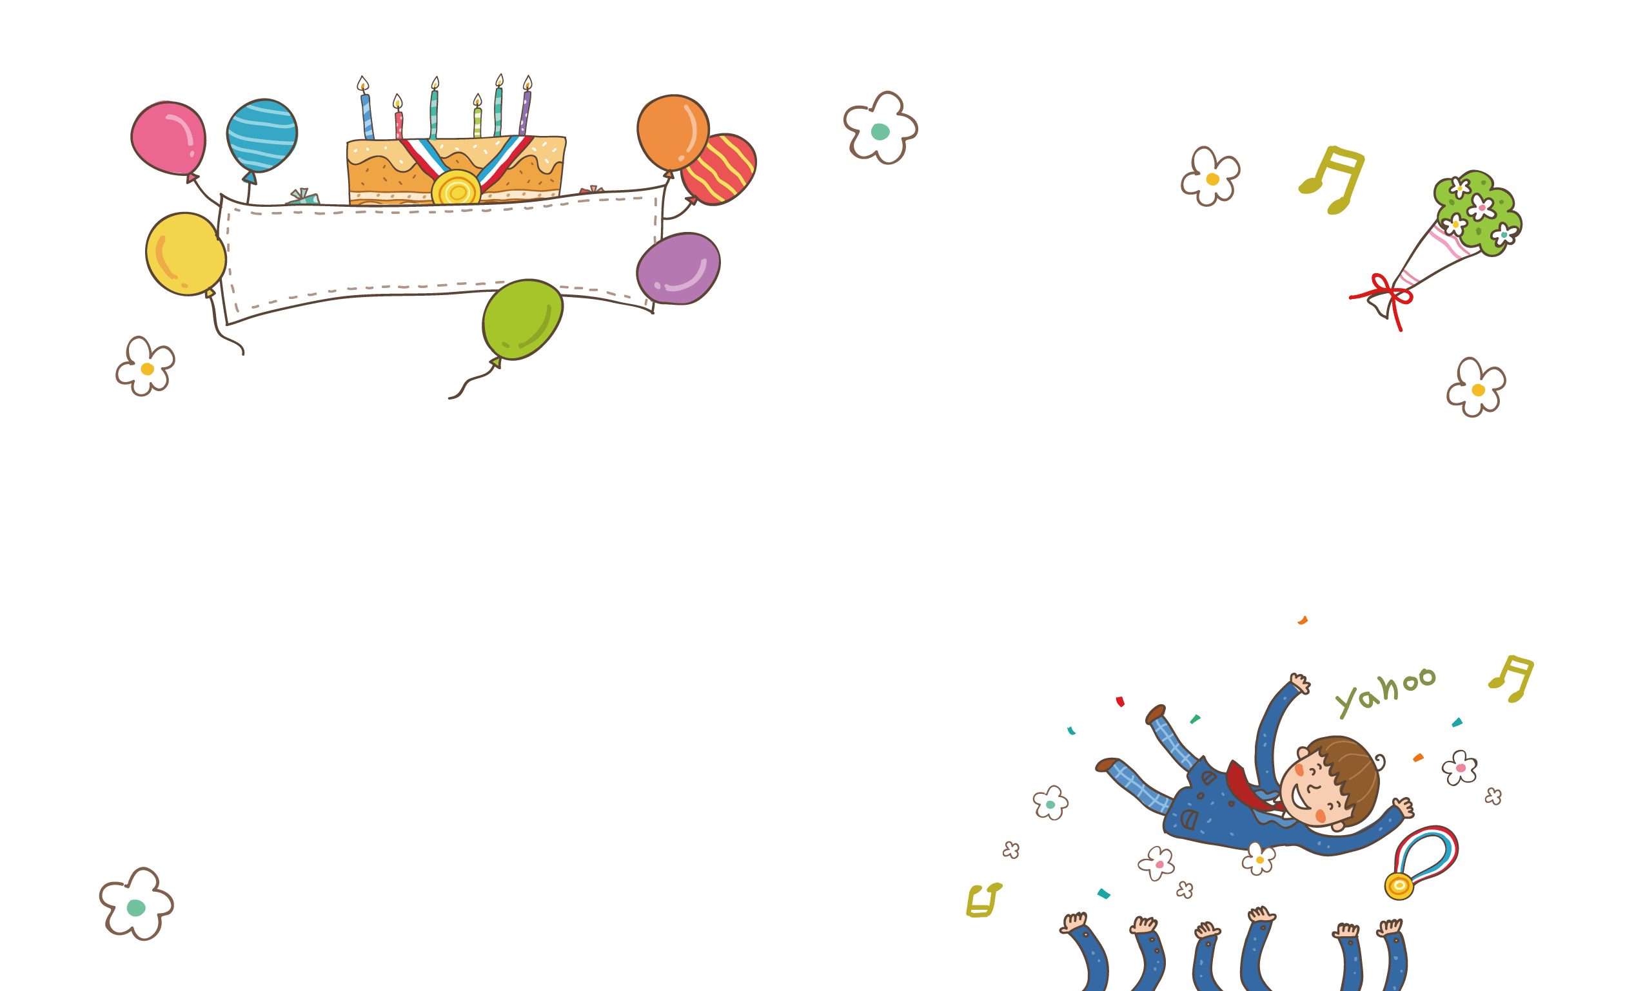
Yêu cầu cần đạt
- Đọc lưu loát toàn bài, ngắt nghỉ hơi đúng, nhấn giọng các từ ngữ gợi cảm, gợi tả.
- Hiểu ý nghĩa câu chuyện: Ca ngợi những nhà khoa học chân chính đã dũng cảm , kiên trì bảo vệ chân lí khoa học.

Slide 9
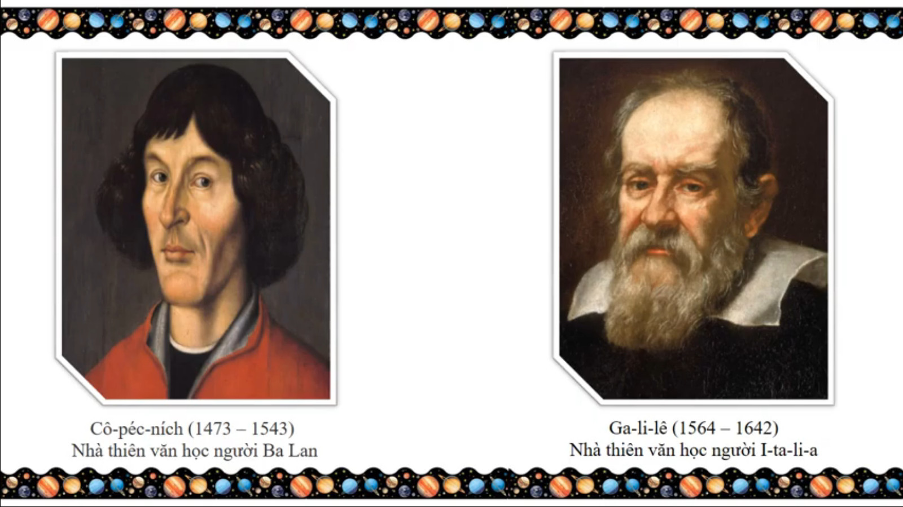

Slide 10
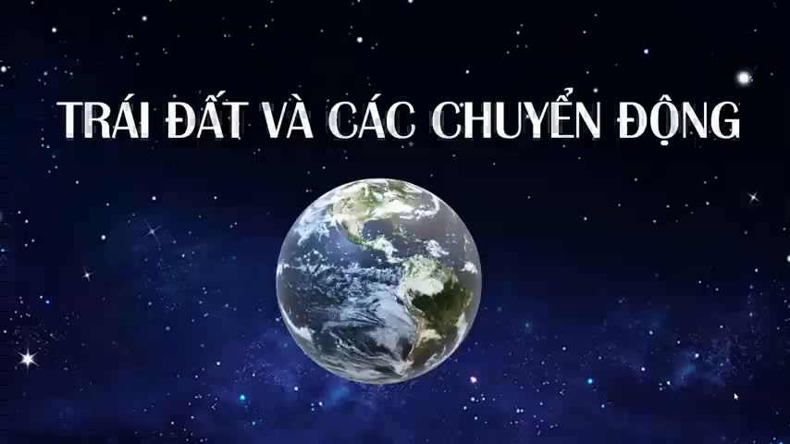

Slide 11
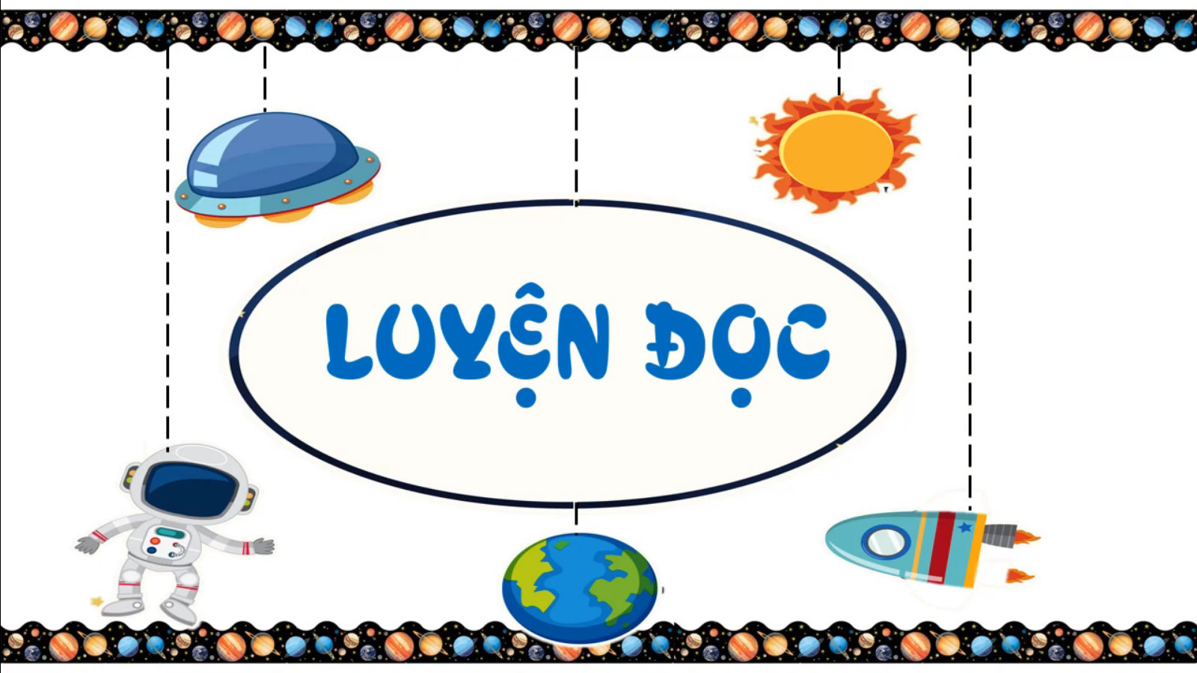

Slide 12
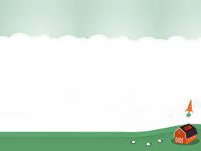
Dù sao trái đất vẫn quay!
Xưa kia, người ta cứ nghĩ rằng trái đất là trung tâm của vũ trụ, đứng yên một chỗ, còn mặt trời, mặt trăng và muôn ngàn vì sao phải quay xung quanh cái tâm này. Người đầu tiên bác bỏ ý kiến sai lầm đó là nhà thiên văn học Ba Lan Cô-péc-ních. Năm 1543, Cô-péc-ních cho xuất bản một cuốn sách chứng minh rằng chính trái đất mới là một hành tinh quay xung quanh mặt trời. Phát hiện của nhà thiên văn học làm cho mọi người sửng sốt, thậm chí nó còn bị coi là tà thuyết vì nó ngược với những lời phán bảo của Chúa trời.
Chưa đầy một thế kỉ sau, năm 1632, nhà thiên văn học Ga-li-lê lại cho ra đời một cuốn sách mới cổ vũ cho ý kiến của Cô-péc-ních. Lập tức, tòa án quyết định cấm cuốn sách ấy và mang Ga-li-lê ra xét xử. Khi đó, nhà bác học đã gần bảy chục tuổi.
Bị coi là tội phạm, nhà bác học già buộc phải thề từ bỏ ý kiến cho rằng trái đất quay. Nhưng vừa bước ra khỏi tòa án, ông đã bực tức nói to:
- Dù sao trái đất vẫn quay!
Ga-li-lê phải trải qua những năm cuối đời trong cảnh tù đày. Nhưng cuối cùng, lẽ phải đã thắng. Tư tưởng của hai nhà bác học dũng cảm đã trở thành chân lí giản dị trong đời sống ngày nay.
Theo LÊ NGUYÊN LONG, PHẠM NGỌC TOÀN

Slide 13
Bài tập đọc được chia làm mấy đoạn?
Đoạn 1: Từ đầu… những lời phán bảo của Chúa trời.
Đoạn 2: Tiếp theo…gần bảy chục tuổi.
Đoạn 3: Phần còn lại.

Slide 14
Dù sao trái đất vẫn quay!
Xưa kia, người ta cứ nghĩ rằng trái đất là trung tâm của vũ trụ, đứng yên một chỗ, còn mặt trời, mặt trăng và muôn ngàn vì sao phải quay xung quanh cái tâm này. Người đầu tiên bác bỏ ý kiến sai lầm đó là nhà thiên văn học Ba Lan Cô-péc-ních. Năm 1543, Cô-péc-ních cho xuất bản một cuốn sách chứng minh rằng chính trái đất mới là một hành tinh quay xung quanh mặt trời. Phát hiện của nhà thiên văn học làm cho mọi người sửng sốt, thậm chí nó còn bị coi là tà thuyết vì nó ngược với những lời phán bảo của Chúa trời.
Chưa đầy một thế kỉ sau, năm 1632, nhà thiên văn học Ga-li-lê lại cho ra đời một cuốn sách mới cổ vũ cho ý kiến của Cô-péc-ních. Lập tức, tòa án quyết định cấm cuốn sách ấy và mang Ga-li-lê ra xét xử. Khi đó, nhà bác học đã gần bảy chục tuổi.
Bị coi là tội phạm, nhà bác học già buộc phải thề từ bỏ ý kiến cho rằng trái đất quay. Nhưng vừa bước ra khỏi tòa án, ông đã bực tức nói to:
- Dù sao trái đất vẫn quay!
Ga-li-lê phải trải qua những năm cuối đời trong cảnh tù đày. Nhưng cuối cùng, lẽ phải đã thắng. Tư tưởng của hai nhà bác học dũng cảm đã trở thành chân lí giản dị trong đời sống ngày nay.
Theo LÊ NGUYÊN LONG, PHẠM NGỌC TOÀN
1
2
3
14

Slide 15
* Luyện đọc:
- Cô-péc-ních
Năm 1543, Cô-péc-ních cho xuất bản một cuốn sách chứng minh rằng chính trái đất mới là một hành tinh quay xung quanh mặt trời.
- Ga-li-lê
- sửng sốt
Chưa đầy một thế kỉ sau, năm 1632, nhà thiên văn học Ga-li-lê lại cho ra đời một cuốn sách mới cổ vũ cho ý kiến của Cô-péc-ních.
- phán bảo
- tà thuyết

Slide 16
Dù sao trái đất vẫn quay!
Xưa kia, người ta cứ nghĩ rằng trái đất là trung tâm của vũ trụ, đứng yên một chỗ, còn mặt trời, mặt trăng và muôn ngàn vì sao phải quay xung quanh cái tâm này. Người đầu tiên bác bỏ ý kiến sai lầm đó là nhà thiên văn học Ba Lan Cô-péc-ních. Năm 1543, Cô-péc-ních cho xuất bản một cuốn sách chứng minh rằng chính trái đất mới là một hành tinh quay xung quanh mặt trời. Phát hiện của nhà thiên văn học làm cho mọi người sửng sốt, thậm chí nó còn bị coi là tà thuyết vì nó ngược với những lời phán bảo của Chúa trời.
Chưa đầy một thế kỉ sau, năm 1632, nhà thiên văn học Ga-li-lê lại cho ra đời một cuốn sách mới cổ vũ cho ý kiến của Cô-péc-ních. Lập tức, tòa án quyết định cấm cuốn sách ấy và mang Ga-li-lê ra xét xử. Khi đó, nhà bác học đã gần bảy chục tuổi.
Bị coi là tội phạm, nhà bác học già buộc phải thề từ bỏ ý kiến cho rằng trái đất quay. Nhưng vừa bước ra khỏi tòa án, ông đã bực tức nói to:
- Dù sao trái đất vẫn quay!
Ga-li-lê phải trải qua những năm cuối đời trong cảnh tù đày. Nhưng cuối cùng, lẽ phải đã thắng. Tư tưởng của hai nhà bác học dũng cảm đã trở thành chân lí giản dị trong đời sống ngày nay.
Theo LÊ NGUYÊN LONG, PHẠM NGỌC TOÀN
1
2
3
16

Slide 17
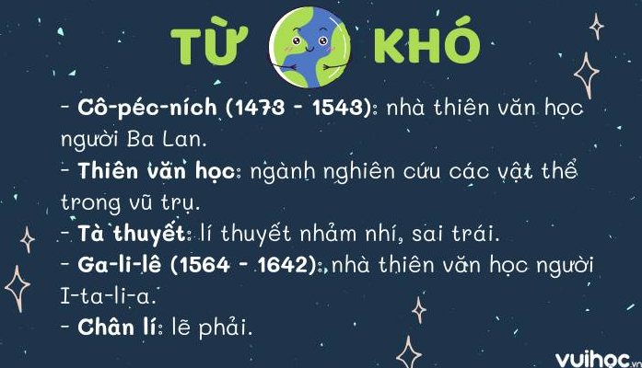
GIẢI NGHĨA TỪ

Slide 18
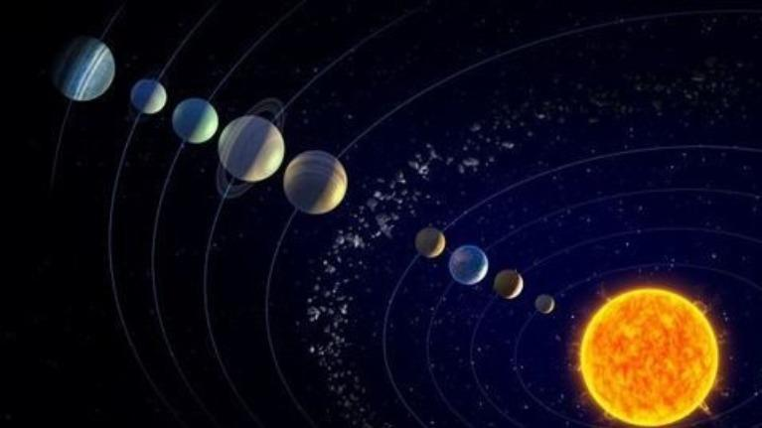
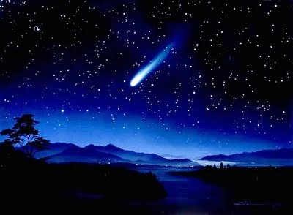
Thiên văn học

Slide 19
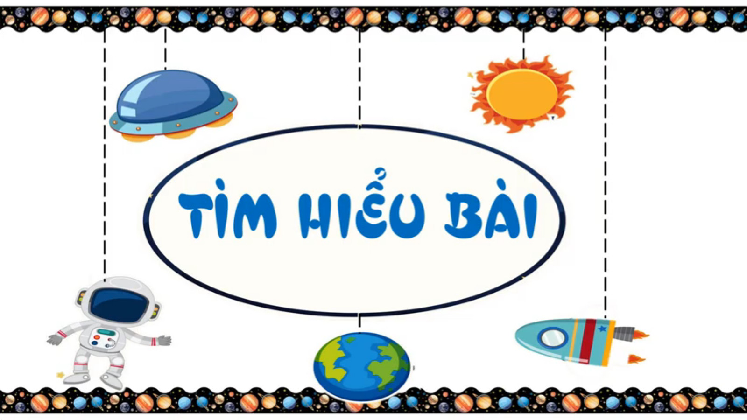

Slide 20
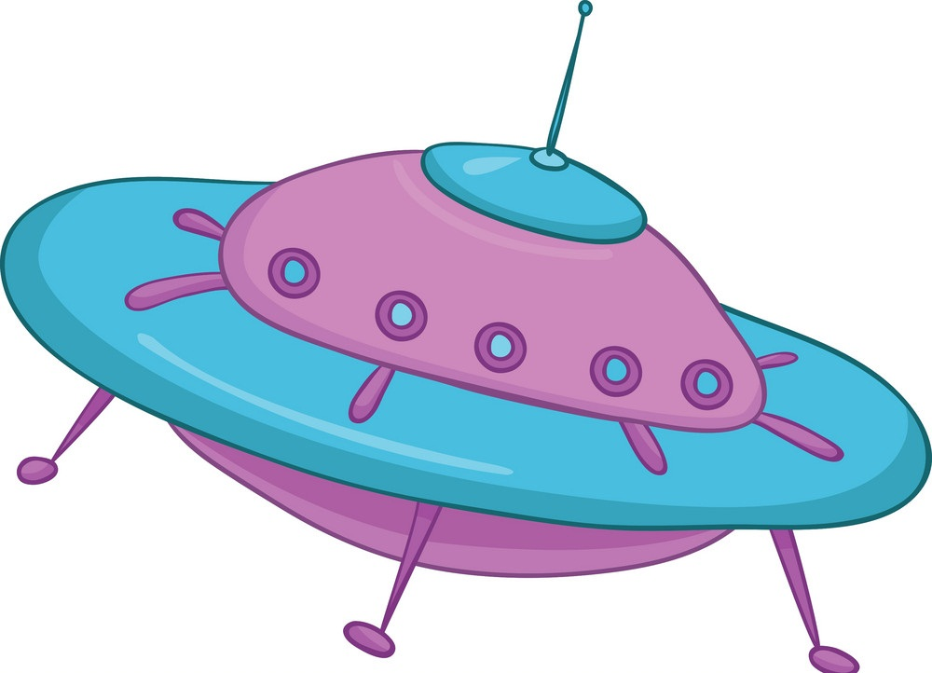
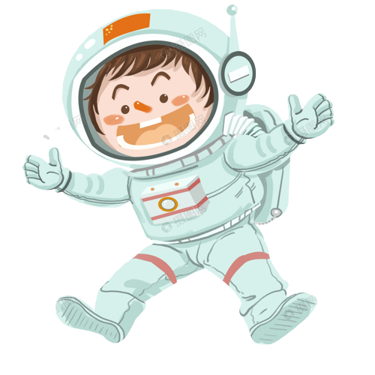
Xưa kia người ta quan niệm như thế nào về vị trí và hoạt động của trái đất?
- Trái đất là trung tâm của vũ trụ, đứng yên một chỗ.
- Mặt trăng và muôn ngàn vì sao quay xung quanh trái đất.

Slide 21
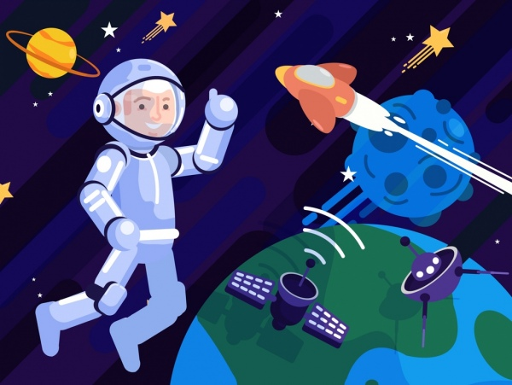
DU HÀNH VŨ TRỤ
BẮT ĐẦU

Slide 22
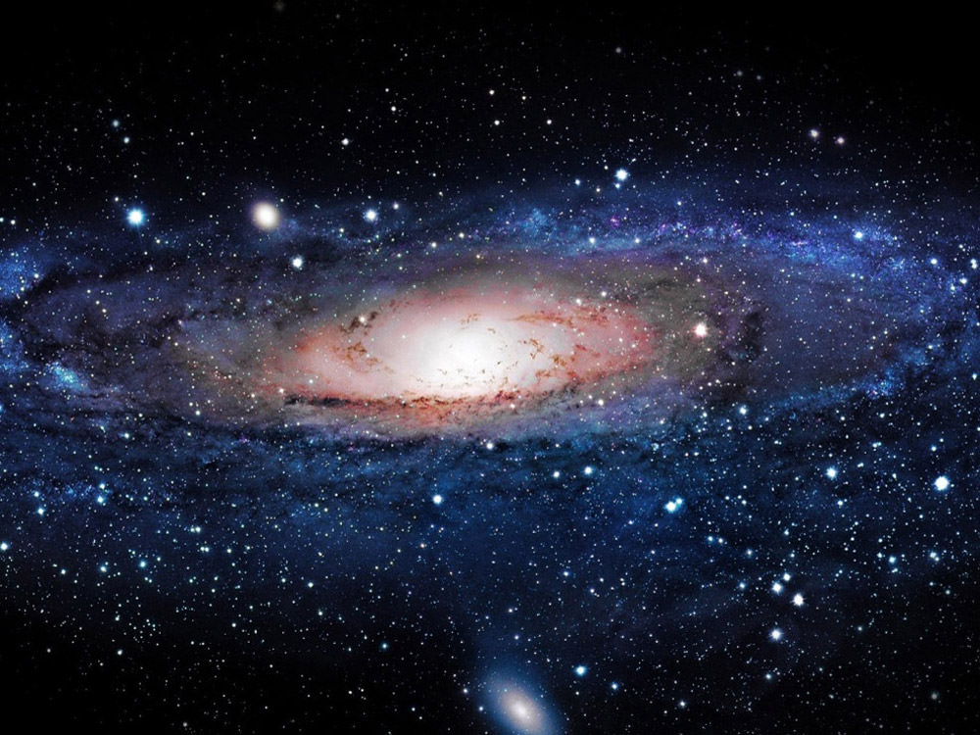
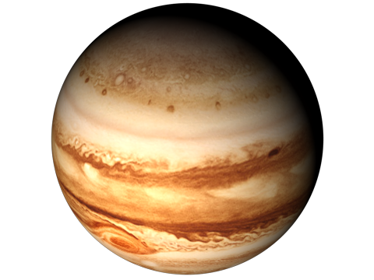


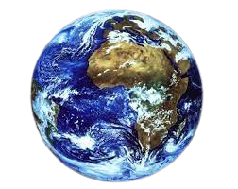
Sao Mộc
Sao Hỏa
Sao Kim
Sao Thủy

Slide 23
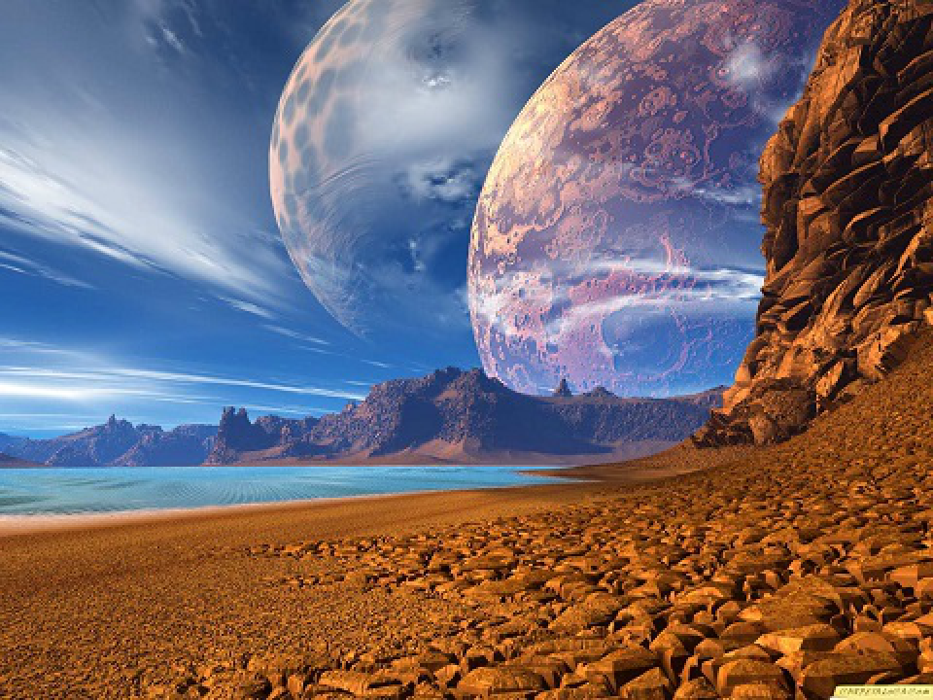
Cô-péc-ních bảo vệ quan điểm nào về trái đất?
A. Trái đất là một hành tinh quay xung quanh mặt trời.
B. Trái đất là trung tâm của vũ trụ
A.
C. Mặt trời quay xung quanh trái đất.

Slide 24
Ý kiến của Cô-péc-ních có gì khác so với ý kiến chung lúc bấy giờ?
Cô-péc-ních đã chứng minh: Trái đất mới là một hành tinh quay xung quanh mặt trời – ngược lại với quan niệm lúc bấy giờ.

Slide 25
Ý chính của đoạn 1 là gì?
Đoạn 1: Cô-péc-ních dũng cảm bác bỏ ý kiến sai lầm, công bố phát hiện mới.

Slide 26
Sao Mộc
Sao Hỏa
Sao Kim
Sao Thủy

Slide 27
Ai là người ủng hộ ý kiến của Cô-péc-ních?
Ga-li-lê
Ga-li-lê viết sách nhằm mục đích gì?
Nhằm ủng hộ tư tưởng khoa học của Cô-péc-ních.
Vì sao tòa án lúc ấy lại xử phạt Ga-li-lê?
Vì cho rằng ông đã nói ngược với lời phán bảo của Chúa trời.

Slide 28
Ý chính của đoạn 2 là gì?
Đoạn 2: Ga-li-lê bị xét xử.

Slide 29
Sao Mộc
Sao Hỏa
Sao Kim
Sao Thủy

Slide 30
Lòng dũng cảm của Cô-péc-ních và Ga-li-lê thể hiện ở chỗ nào ?
Hai nhà bác học dám bảo vệ chân lí khoa học, nói ngược lại với lời phán bảo của Chúa trời, chống đối quan điểm của Giáo hội, mặc dù biết việc làm đó nguy hại đến tính mạng.
- Không sợ quyền uy, tù đày để bảo vệ chân lí khoa học.

Slide 31
Sao Mộc
Sao Hỏa
Sao Kim
Sao Thủy

Slide 32
Cuối cùng, số phận của chân lí khoa học mà hai nhà thiên văn học theo đuổi ra sao?
A. Trở thành chân lí giản dị trong đời sống ngày nay
A. Trở thành chân lí giản dị trong đời sống ngày nay
B. Trở thành học thuyết sai lầm, xưa cũ so với thời nay.
C. Bị Giáo hội và nhân dân phản đối, dập tắt vì đi ngược lại lời phán bảo của Chúa Trời.

Slide 33
Ý chính của đoạn 3 là gì?
Đoạn 3: Ga-li-lê bảo vệ chân lí.

Slide 34
Sao Mộc
Sao Hỏa
Sao Kim
Sao Thủy

Slide 35
Em hãy nội dung chính của bài?
Nội dung: Bài văn ca ngợi những nhà khoa học chân chính đã dũng cảm, kiên trì bảo vệ chân lí khoa học.

Slide 36
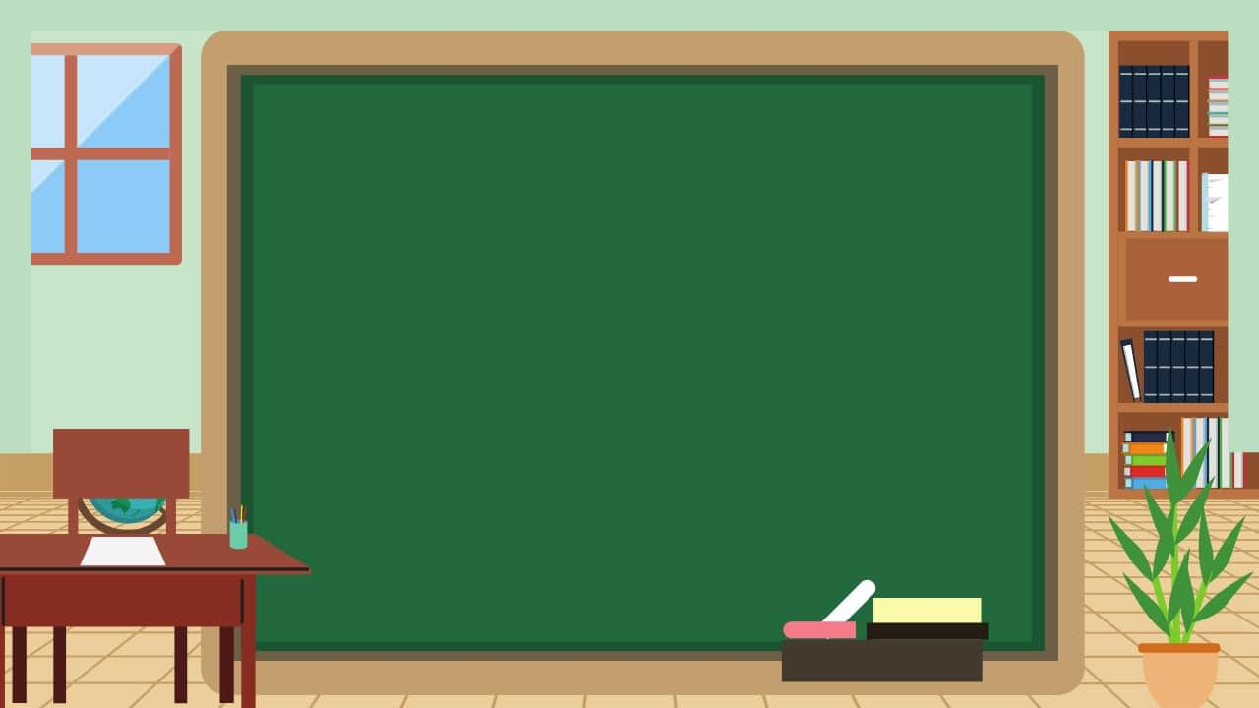
Thứ hai ngày 21 tháng 3 năm 2022
Tập đọc
Dù sao trái đất vẫn quay!
1. Dàn ý
- Ý 1: Cô-péc-ních dũng cảm bác bỏ ý kiến sai lầm, công bố phát hiện mới.
- Ý 2: Ga-li-lê bị xét xử.
- Ý 3: Ga-li-lê bảo vệ chân lí.
2. Nội dung
- Bài văn ca ngợi những nhà khoa học chân chính đã dũng cảm, kiên trì bảo vệ chân lí khoa học.

Slide 37
Luyện đọc diễn cảm

Slide 38
Giọng đọc
Giọng kể rõ ràng, chậm rãi, cảm hứng ngợi ca lòng dũng cảm bảo vệ chân lí khoa học của hai nhà bác học Cô-péc-ních và Ga-li-ê.

Slide 39
Chưa đầy một thế kỉ sau, năm 1632, nhà thiên văn học Ga-li-lê lại cho ra đời một cuốn sách mới cổ vũ cho ý kiến của Cô-péc-ních. Lập tức, tòa án quyết định cấm cuốn sách ấy và mang Ga-li-lê ra xét xử. Khi đó, nhà bác học đã gần bảy chục tuổi.
Bị coi là tội phạm, nhà bác học già buộc phải thề từ bỏ ý kiến cho rằng trái đất quay. Nhưng vừa bước ra khỏi tòa án, ông đã bực tức nói to:
- Dù sao trái đất vẫn quay!

Slide 40
Xin chào tạm biệt và hẹn gặp lại
các em trong các tiết học tiết theo

